Slide 1
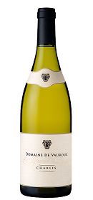
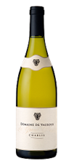
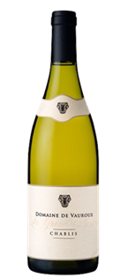
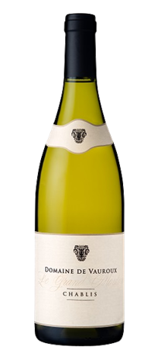
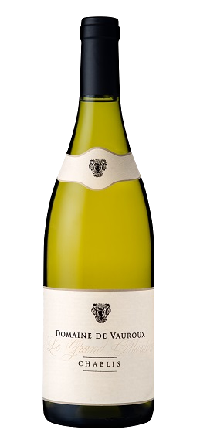
■PRICE CARD
シャブリ
シャブリ
程よい酸味と上品さのバランスを兼ね揃えたシャブリ
程よい酸味と上品さのバランスを兼ね揃えたシャブリ
原産国：フランス/AOCシャブリ
生産者：ドメーヌ・デ・ヴォルー
品種 ：シャルドネ
味わい：白・辛口・ライトボディ
原産国：フランス/AOCシャブリ
生産者：ドメーヌ・デ・ヴォルー
品種 ：シャルドネ
味わい：白・辛口・ライトボディ
希望小売価格
6,930
円 (税込)
価格
シャブリ
シャブリ
程よい酸味と上品さの
バランスを兼ね揃えたシャブリ
程よい酸味と上品さの
バランスを兼ね揃えたシャブリ
原産国：フランス/AOCシャブリ
生産者：ドメーヌ・デ・ヴォルー
品種 ：シャルドネ
味わい：白・辛口・ライトボディ
原産国：フランス/AOCシャブリ
生産者：ドメーヌ・デ・ヴォルー
品種 ：シャルドネ
味わい：白・辛口・ライトボディ
希望
小売
\6,300 (税込 \6,930)
価格
シャブリ
シャブリ
程よい酸味と上品さのバランスを兼ね揃えたシャブリ
程よい酸味と上品さのバランスを兼ね揃えたシャブリ
透明で明るく、淡い金色の色合いを持つこのワインは、爽快でバランスの取れた味わい。しかしながら複雑で暖かみのある香りを引き出します。ミネラル感と生き生きとした活気が同時に感じられ、シャープでフルーティーなシャブリは、グレープフルーツのような酸味や松の木の風味のような繊細さを楽しめます。
透明で明るく、淡い金色の色合いを持つこのワインは、爽快でバランスの取れた味わい。しかしながら複雑で暖かみのある香りを引き出します。ミネラル感と生き生きとした活気が同時に感じられ、シャープでフルーティーなシャブリは、グレープフルーツのような酸味や松の木の風味のような繊細さを楽しめます。
原産国：フランス/AOCシャブリ
生産者：ドメーヌ・デ・ヴォルー
品種 ：シャルドネ
味わい：白・辛口・ライトボディ
原産国：フランス/AOCシャブリ
生産者：ドメーヌ・デ・ヴォルー
品種 ：シャルドネ
味わい：白・辛口・ライトボディ
希望
小売
\6,300 (税込 \6,930)
価格

